Slide 1
Doelgroepanalyse
Notes:
Om zo goed mogelijk aan te sluiten bij de wensen en behoeften van de doelgroep is het belangrijk om de verschillende kenmerken van deze doelgroep in kaart te brengen. Het indelen van deze kenmerken in verschillende segmenten helpt hierbij. Hierbij deel je de doelgroep in op basis van drie kenmerken; demografische- , geografische en psychografische kenmerken. Hierdoor krijg je inzicht in welke klanten jij aantrekt. Wat kenmerkt deze klanten? Wat is hun achtergrond? hoe kan je ze beter begrijpen.

Slide 2
Doelgroepanalyse
Demografische kenmerken:
Leeftijd
Geslacht
Inkomen
Gezinssamenstelling
Burgerlijke staat
Geografische kenmerken:
Land
Stad
Regio
Psychografische kenmerken:
Interesse
Leefstijl
Persoonlijkheid
Notes:
Bij een doelgroepanalyse breng je je doelgroep in kaart
(aan wie je gaat verkopen dus!)
Vandaag doen we dat door middel van 3 kenmerken:
Demografisch
Psychografisch
Geografisch

Slide 3
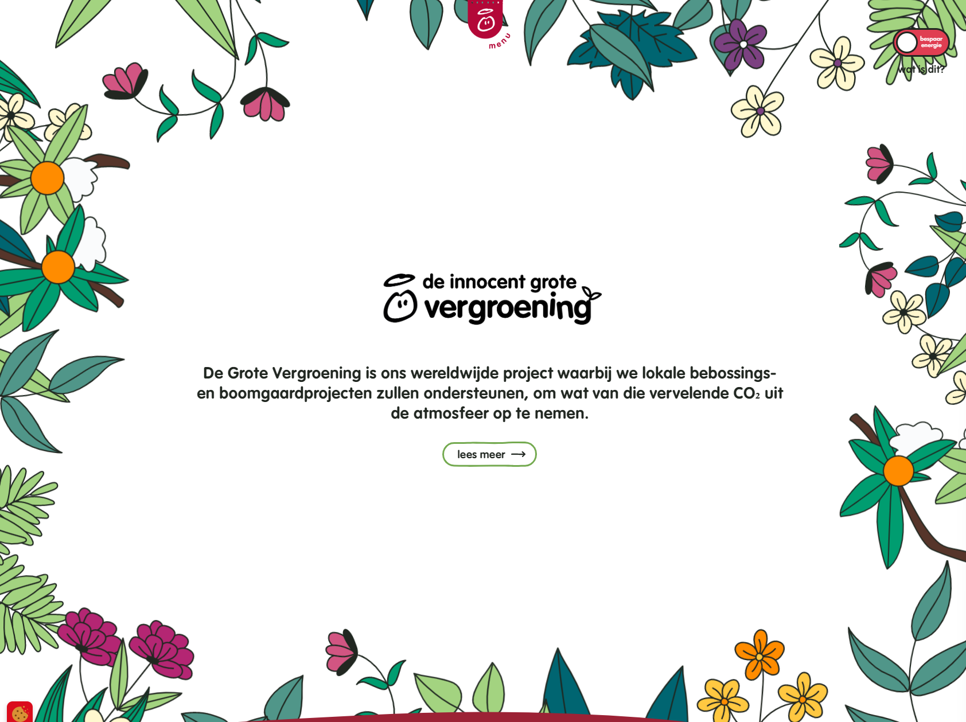
Doelgroepanalyse
Demografische kenmerken:
28
Vrouw
Samenwonend
Gemiddeld inkomen
Geografische kenmerken:
Amsterdam
Psychografische kenmerken:
Gezonde leefstijl
Voeding
Maatschappelijk betrokken
Notes:
Onderzoeken naar demografische kenmerken gebeurt op basis van geslacht,ras, inkomen, leeftijd, gezinssamenstelling of burgerlijke staat.
Wat weet je over de gemiddelde leeftijd van jouw klanten? trekt jouw product een bepaalt geslacht aan? Zijn dit mensen met kinderen, zijn ze kind, wonen ze samen of zijn ze getrouwd? wat is het inkomen van jouw klant?
Bij geografische kenmerken maak je onderscheid op basis land, regio of stad.
Waar woont de klant? Zijn het steden of dorpen? in welke regio zit jouw (gemiddelde) klant
Bij psychografische kenmerken wordt er onder andere gekeken naar interesses, leefstijl en persoonlijkheid.
Wat kan je vertellen over jouw klanten op het gebied van interesses, hobby’s, lidmaatschappen, sport etc. en misschien wel waar ze nog meer klant zijn.
Door dit in kaart te brengen vorm je een beeld van jouw huidige óf toekomstige klant.
Voorbeeld:
Innocent: 22-40 jarigen hoog opgeleid, ook bezoekers van koffietentjes, mensen die duurzaamheid en gezondheid belangrijk vinden,

